Slide 1

第 8 讲 GPIO原理与配置方法
《原子教你玩STM32》系列视频
1
STM32 GPIO相关寄存器
2
STM32 GPIO固件库函数配置方法
3
实例讲解:跑马灯，按键，蜂鸣器
技术支持论坛: www.openedv.com开源电子网
官方微博: “正点原子”
微博网址 http://weibo.com/u/2973019374
淘宝店铺: http://eboard.taobao.com
广州星翼电子 官方淘宝店:http://eboard.taobao.com 技术支持论坛:www.openedv.com
Notes:
ALIENTEK

Slide 2

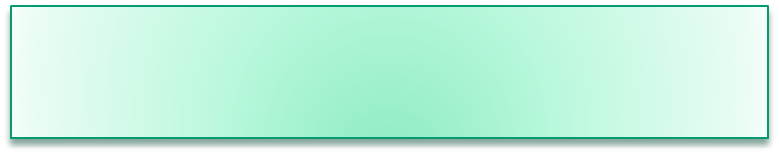
《原子教你玩STM32》系列视频
GPIO 8种模式
3个最大输出速度
-输入浮空
-输入下拉
-输入上拉
-模拟输入
-开漏输出
-推挽式输出
-推挽式复用功能
-开漏复用功能
-2MHz
-10MHz
-50MHz
广州星翼电子 官方淘宝店:http://eboard.taobao.com 技术支持论坛:www.openedv.com
Notes:
ALIENTEK

Slide 3
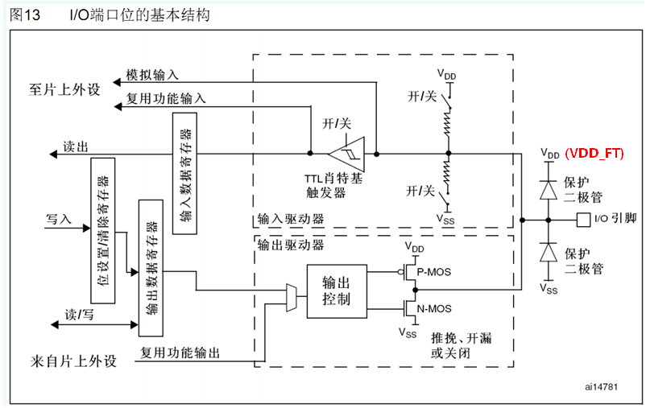
GPIO基本结构
《原子教你玩STM32》系列视频
广州星翼电子 官方淘宝店:http://eboard.taobao.com 技术支持论坛:www.openedv.com
Notes:
ALIENTEK

Slide 4

《原子教你玩STM32》系列视频
GPIO 输入输出配置相关寄存器
  寄存器配置在《STM32中文参考手册V10》的8.2节有详细讲解
- GPIOx_CRL :端口配置低寄存器
- GPIOx_CRH:端口配置高寄存器
- GPIOx_IDR:端口输入寄存器
- GPIOx_ODR:端口输出寄存器
- GPIOx_BSRR:端口位设置/清除寄存器
- GPIOx_BRR :端口位清除寄存器
- GPIOx_LCKR:端口配置锁存寄存器
广州星翼电子 官方淘宝店:http://eboard.taobao.com 技术支持论坛:www.openedv.com
Notes:
ALIENTEK

Slide 5
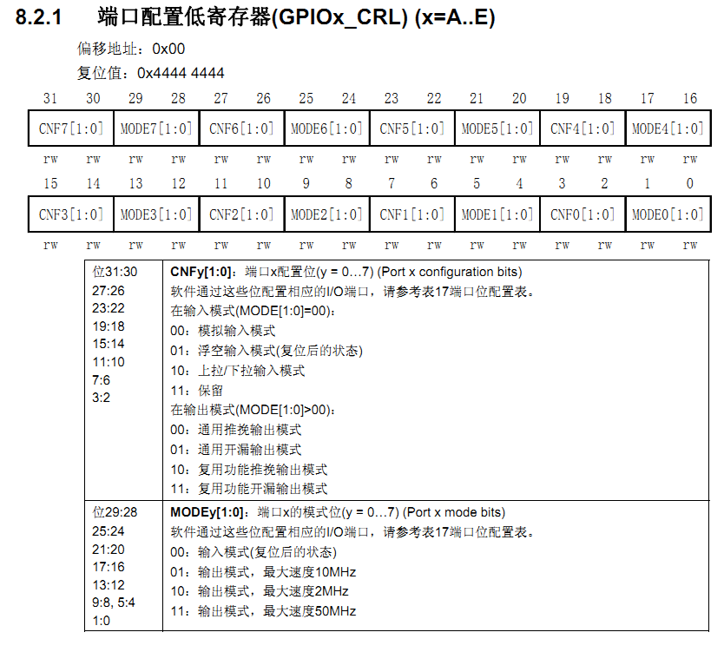
《原子教你玩STM32》系列视频
广州星翼电子 官方淘宝店:http://eboard.taobao.com 技术支持论坛:www.openedv.com
Notes:
ALIENTEK

Slide 6
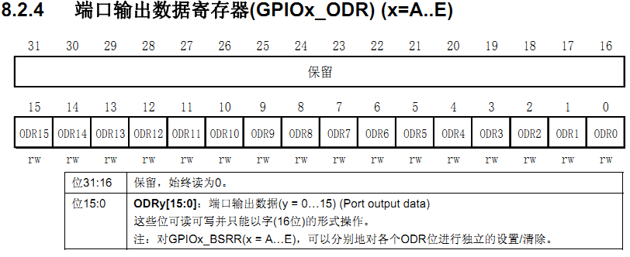
《原子教你玩STM32》系列视频
广州星翼电子 官方淘宝店:http://eboard.taobao.com 技术支持论坛:www.openedv.com
Notes:
ALIENTEK

Slide 7
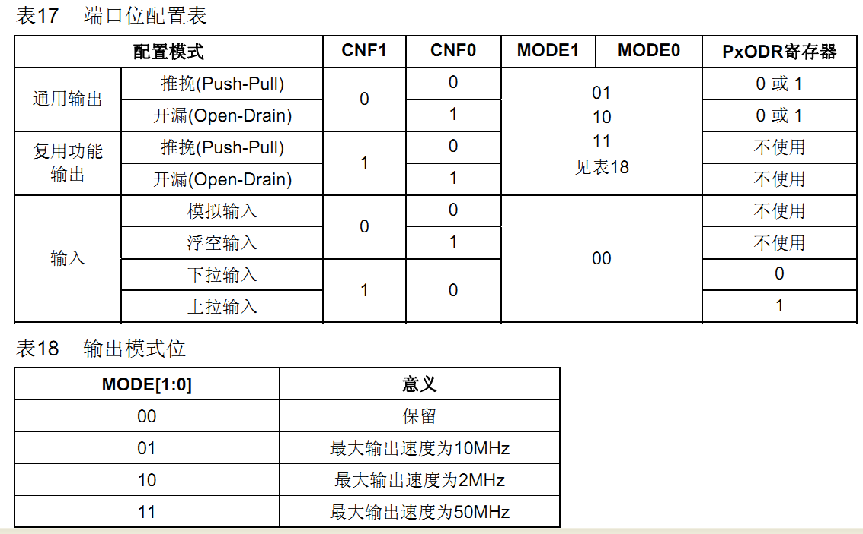
《原子教你玩STM32》系列视频
广州星翼电子 官方淘宝店:http://eboard.taobao.com 技术支持论坛:www.openedv.com
Notes:
ALIENTEK

Slide 8
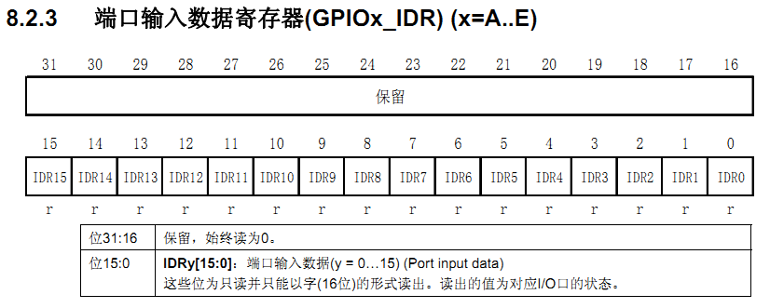
《原子教你玩STM32》系列视频
广州星翼电子 官方淘宝店:http://eboard.taobao.com 技术支持论坛:www.openedv.com
Notes:
ALIENTEK

Slide 9
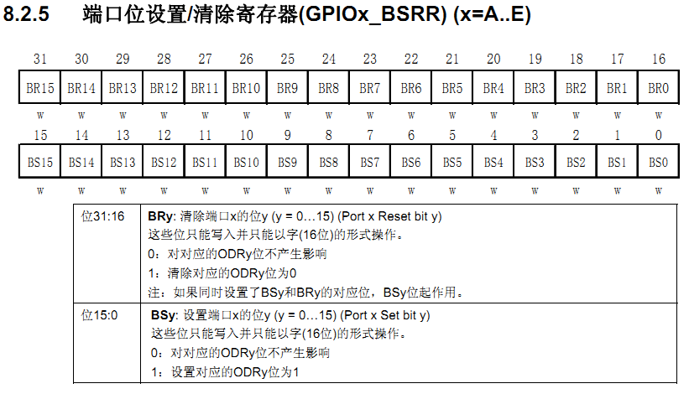
《原子教你玩STM32》系列视频
广州星翼电子 官方淘宝店:http://eboard.taobao.com 技术支持论坛:www.openedv.com
Notes:
ALIENTEK

Slide 10
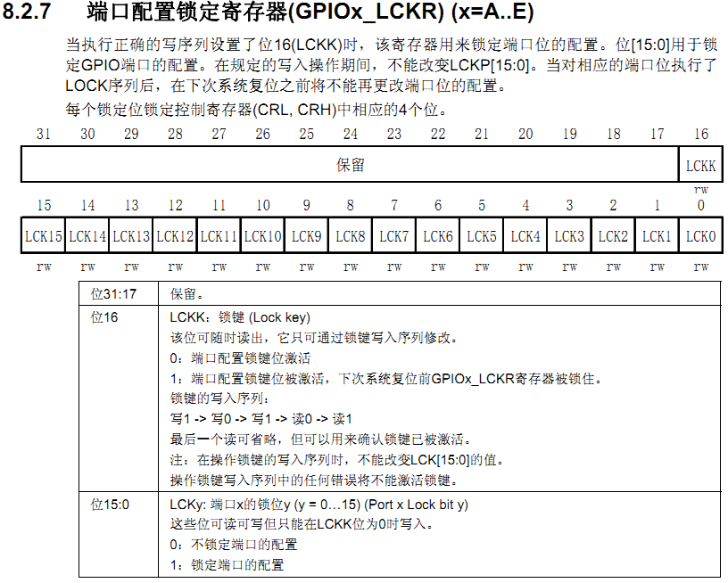
《原子教你玩STM32》系列视频
广州星翼电子 官方淘宝店:http://eboard.taobao.com 技术支持论坛:www.openedv.com
Notes:
ALIENTEK

Slide 11
《原子教你玩STM32》系列视频
通过跑马灯实例测试寄存器用法！！！！
广州星翼电子 官方淘宝店:http://eboard.taobao.com 技术支持论坛:www.openedv.com
Notes:
ALIENTEK

Slide 12
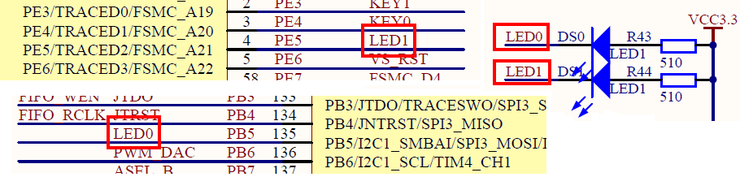
跑马灯硬件连接
《原子教你玩STM32》系列视频
广州星翼电子 官方淘宝店:http://eboard.taobao.com 技术支持论坛:www.openedv.com
Notes:
ALIENTEK

Slide 13

寄存器配置方式改写工程模板代码：
《原子教你玩STM32》系列视频
int main(void)
{
delay_init();
RCC->APB2ENR|=1<<3; //使能PORTB时钟
RCC->APB2ENR|=1<<6; //使能PORTE时钟
GPIOB->CRL&=0XFF0FFFFF;
GPIOB->CRL|=0X00300000;//PB.5 推挽输出
GPIOB->ODR|=1<<5; //PB.5 输出高
GPIOE->CRL&=0XFF0FFFFF;
GPIOE->CRL|=0X00300000;//PE.5推挽输出
GPIOE->ODR|=1<<5; //PE.5输出高
while(1){
GPIOB->ODR|=1<<5; //PB.5输出高
GPIOE->ODR&=~(1<<5); //PE.5输出低
delay_ms(500);
GPIOB->ODR&=~(1<<5); //PB.5输出低
GPIOE->ODR|=1<<5; //PE.5输出高
delay_ms(500);
}
}
所有GPIO都挂载在APB2下面
广州星翼电子 官方淘宝店:http://eboard.taobao.com 技术支持论坛:www.openedv.com
Notes:
ALIENTEK

Slide 14
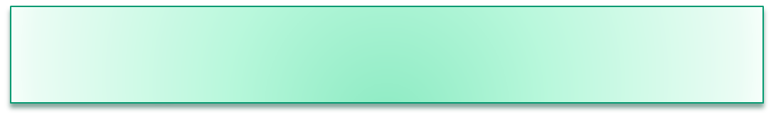

《原子教你玩STM32》系列视频
GPIO库函数配置方法
函数分布文件：
- stm32f10x_gpio.c
-stm32f10x_gpio.h
GPIO输入输出配置重要函数：
void GPIO_Init(GPIO_TypeDef* GPIOx, GPIO_InitTypeDef* GPIO_InitStruct);
uint8_t GPIO_ReadInputDataBit(GPIO_TypeDef* GPIOx, uint16_t GPIO_Pin);
uint16_t GPIO_ReadInputData(GPIO_TypeDef* GPIOx);
uint8_t GPIO_ReadOutputDataBit(GPIO_TypeDef* GPIOx, uint16_t GPIO_Pin);
uint16_t GPIO_ReadOutputData(GPIO_TypeDef* GPIOx);
void GPIO_SetBits(GPIO_TypeDef* GPIOx, uint16_t GPIO_Pin);
void GPIO_ResetBits(GPIO_TypeDef* GPIOx, uint16_t GPIO_Pin);
void GPIO_WriteBit(GPIO_TypeDef* GPIOx, uint16_t GPIO_Pin, BitAction BitVal);
void GPIO_Write(GPIO_TypeDef* GPIOx, uint16_t PortVal);
void GPIO_PinLockConfig(GPIO_TypeDef* GPIOx, uint16_t GPIO_Pin);
广州星翼电子 官方淘宝店:http://eboard.taobao.com 技术支持论坛:www.openedv.com
Notes:
ALIENTEK

Slide 15


《原子教你玩STM32》系列视频
GPIO_Init()函数：
  函数原型：
  void GPIO_Init(GPIO_TypeDef* GPIOx, GPIO_InitTypeDef* GPIO_InitStruct);
  作用：
  初始化GPIO的模式和速度，也就是设置相应的GPIO寄存器的CRH和CRL值。
  第一个输入参数是GPIO_TypeDef类型指针变量，确定是哪个GPIO,取值范围：
  GPIOA, GPIOB, GPIOC, GPIOD, GPIOE, GPIOF, GPIOG
  第二个参数是GPIO_InitTypeDef类型指针变量，确定GPIOx的对应的引脚以及引脚
  的模式和输出最大速度。
  typedef struct
  {
  uint16_t GPIO_Pin;
  GPIOSpeed_TypeDef GPIO_Speed;
  GPIOMode_TypeDef GPIO_Mode;
  } GPIO_InitTypeDef;
广州星翼电子 官方淘宝店:http://eboard.taobao.com 技术支持论坛:www.openedv.com
Notes:
ALIENTEK

Slide 16

《原子教你玩STM32》系列视频
  1）第一个参数GPIO_Pin确定初始化那些管脚，取值范围为：
  GPIO_Pin_0~ GPIO_Pin_15以及GPIO_Pin_All
  2）第二个参数GPIO_Speed确定初始化的IO的最大输出速度，其取值范围为枚举类型GPIOSpeed_TypeDef 的枚举值：
  typedef enum
  {
  GPIO_Speed_10MHz = 1,
  GPIO_Speed_2MHz,
  GPIO_Speed_50MHz
  }GPIOSpeed_TypeDef;
  3）第三个参数GPIO_Mode;确定初始化的IO的输入输出模式，其取值范围为枚举类型
  GPIOMode_TypeDef的枚举值：
typedef enum
{
GPIO_Mode_AIN = 0x0, //模拟输入
GPIO_Mode_IN_FLOATING = 0x04, //浮空输入
GPIO_Mode_IPD = 0x28, //下拉输入
GPIO_Mode_IPU = 0x48, //上拉输入
GPIO_Mode_Out_OD = 0x14, //开漏输出
GPIO_Mode_Out_PP = 0x10, //通用推挽输出
GPIO_Mode_AF_OD = 0x1C, //复用开漏输出
GPIO_Mode_AF_PP = 0x18 //复用推挽
}GPIOMode_TypeDef;
广州星翼电子 官方淘宝店:http://eboard.taobao.com 技术支持论坛:www.openedv.com
Notes:
ALIENTEK

Slide 17

《原子教你玩STM32》系列视频
函数使用范例：
GPIO_InitTypeDef GPIO_InitStructure;
GPIO_InitStructure.GPIO_Pin = GPIO_Pin_5; //PB.5 端口配置
GPIO_InitStructure.GPIO_Mode = GPIO_Mode_Out_PP; //推挽输出
GPIO_InitStructure.GPIO_Speed = GPIO_Speed_50MHz; //速度50MHz
GPIO_Init(GPIOB, &GPIO_InitStructure); //根据设定参数配置GPIOB.5
广州星翼电子 官方淘宝店:http://eboard.taobao.com 技术支持论坛:www.openedv.com
Notes:
ALIENTEK

Slide 18
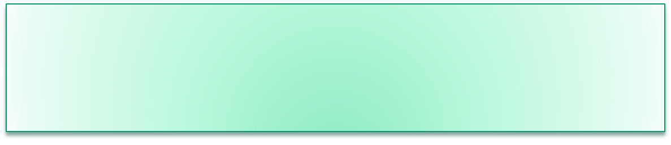

《原子教你玩STM32》系列视频
函数 GPIO_ReadInputDataBit()：
函数原型：
uint8_t GPIO_ReadInputDataBit(GPIO_TypeDef* GPIOx, uint16_t GPIO_Pin);
作用：
读取对应的GPIO的输入值。也就是读取IDR寄存器的值。
使用范例：
GPIO_ReadInputDataBit(GPIOE, GPIO_Pin_5);//读取GPIOE.5管脚的输入值
函数 GPIO_ReadInputData()：
函数原型：
uint16_t GPIO_ReadInputData(GPIO_TypeDef* GPIOx);
函数GPIO_ReadInputData()和GPIO_ReadInputDataBit()作用类似，不同的是GPIO_ReadInputData()用来读取一组（GPIOA~GPIOG)所有IO口(16个)的输入值。
范例：GPIO_ReadInputData(GPIOE);//读取GPIOE所有IO输入值
广州星翼电子 官方淘宝店:http://eboard.taobao.com 技术支持论坛:www.openedv.com
Notes:
ALIENTEK

Slide 19


《原子教你玩STM32》系列视频
函数GPIO_ReadOutputDataBit() & GPIO_ReadOutputData()
读取IO口输出值，也就是读取寄存器ODR的值。
范例：GPIO_ReadOutputDataBit(GPIOE, GPIO_Pin_5); //读取GPIOE.5的输出值
GPIO_ReadOutputData(GPIOE); //读取GPIOE所有IO输出值
函数GPIO_SetBits() & GPIO_ResetBits()
设置IO输出高或者低，也就是设置寄存器BSRR，BRR的值
范例：
GPIO_SetBits(GPIOE，GPIO_Pin_5) //GPIOE.5输出高
GPIO_ResetBits(GPIOE,GPIO_Pin_5);//GPIOE.5输出低
广州星翼电子 官方淘宝店:http://eboard.taobao.com 技术支持论坛:www.openedv.com
Notes:
ALIENTEK

Slide 20

《原子教你玩STM32》系列视频
库函数实现实验1跑马灯实例：
int main(void)
{
GPIO_InitTypeDef GPIO_InitStructure;
delay_init();
RCC_APB2PeriphClockCmd(RCC_APB2Periph_GPIOB|
RCC_APB2Periph_GPIOE, ENABLE); //使能PB,PE端口时钟
GPIO_InitStructure.GPIO_Pin = GPIO_Pin_5; //LED0-->PB.5 端口配置
GPIO_InitStructure.GPIO_Mode = GPIO_Mode_Out_PP; //推挽输出
GPIO_InitStructure.GPIO_Speed = GPIO_Speed_50MHz; //IO口速度为50MHz
GPIO_Init(GPIOB, &GPIO_InitStructure); //根据设定参数初始化GPIOB.5
GPIO_SetBits(GPIOB,GPIO_Pin_5); //PB.5 输出高
GPIO_InitStructure.GPIO_Pin = GPIO_Pin_5; //LED1-->PE.5 端口配置, 推挽输出
GPIO_Init(GPIOE, &GPIO_InitStructure); //推挽输出 ，IO口速度为50MHz
GPIO_SetBits(GPIOE,GPIO_Pin_5); //PE.5 输出高
while(1)
{
GPIO_ResetBits(GPIOB,GPIO_Pin_5); //GPIOB.5输出低
GPIO_SetBits(GPIOE,GPIO_Pin_5); //GPIOE.5输出高
delay_ms(500);
GPIO_SetBits(GPIOB,GPIO_Pin_5); //GPIOB.5输出高
GPIO_ResetBits(GPIOE,GPIO_Pin_5); //GPIOE.5输出低
delay_ms(500);
}
}
广州星翼电子 官方淘宝店:http://eboard.taobao.com 技术支持论坛:www.openedv.com
Notes:
ALIENTEK

Slide 21
《原子教你玩STM32》系列视频
看看我们“实验1跑马灯-库函数操作 的源码”是怎么实现的？？
广州星翼电子 官方淘宝店:http://eboard.taobao.com 技术支持论坛:www.openedv.com
Notes:
ALIENTEK

Slide 22
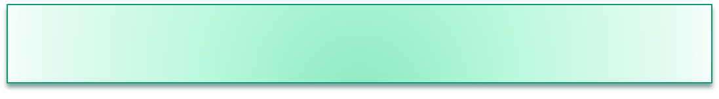
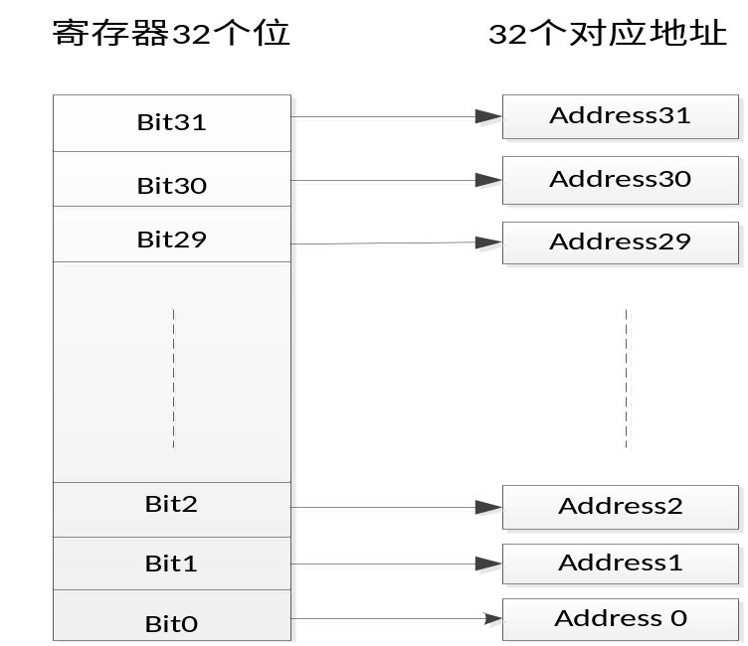
STM32位带操作
《原子教你玩STM32》系列视频
  就是把每个比特膨胀为一个32位的字，当访问这些字的时候就达到了访问比特的目的，比如说BSRR寄存器有32个位，那么可以映射到32个地址上，我们去访问（读-改-写）这32个地址就达到访问32个比特的目的。
广州星翼电子 官方淘宝店:http://eboard.taobao.com 技术支持论坛:www.openedv.com
Notes:
ALIENTEK

Slide 23

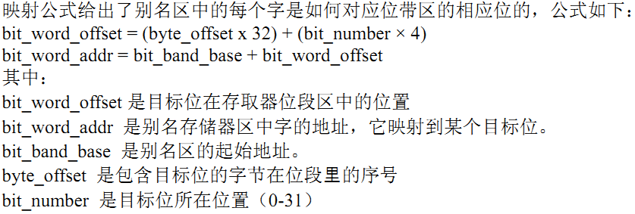
《原子教你玩STM32》系列视频
在 CM3 支持的位带中，有两个区中实现了位带。
其中一个是 SRAM 区的最低 1MB 范围，0x20000000 ‐ 0x200FFFFF
（SRAM 区中的最低 1MB）；
第二个则是片内外设区的最低 1MB范围， 0x40000000 ‐ 0x400FFFFF
（片上外设区中的最低 1MB）。
位带区：支持位带操作的地址区
位带别名：对别名地址的访问最终作用到位带区的访问上
（注意：这中间有一个地址映射过程）
映射关系式：
广州星翼电子 官方淘宝店:http://eboard.taobao.com 技术支持论坛:www.openedv.com
Notes:
ALIENTEK

Slide 24

《原子教你玩STM32》系列视频
sys.h里面对GPIO输入输出部分功能实现了位带操作：
#define BITBAND(addr, bitnum) ((addr & 0xF0000000)+0x2000000+((addr &0xFFFFF)<<5)+(bitnum<<2))
#define MEM_ADDR(addr) *((volatile unsigned long *)(addr))
#define BIT_ADDR(addr, bitnum) MEM_ADDR(BITBAND(addr, bitnum))
//IO口地址映射
#define GPIOA_ODR_Addr (GPIOA_BASE+12) //0x4001080C
#define GPIOB_ODR_Addr (GPIOB_BASE+12) //0x40010C0C
…
#define GPIOF_ODR_Addr (GPIOF_BASE+12) //0x40011A0C
#define GPIOG_ODR_Addr (GPIOG_BASE+12) //0x40011E0C
#define GPIOA_IDR_Addr (GPIOA_BASE+8) //0x40010808
#define GPIOB_IDR_Addr (GPIOB_BASE+8) //0x40010C08
…
#define GPIOG_IDR_Addr (GPIOG_BASE+8) //0x40011E08
//IO口操作,只对单一的IO口!
//确保n的值小于16!
#define PAout(n) BIT_ADDR(GPIOA_ODR_Addr,n) //输出
#define PAin(n) BIT_ADDR(GPIOA_IDR_Addr,n) //输入
#define PBout(n) BIT_ADDR(GPIOB_ODR_Addr,n) //输出
#define PBin(n) BIT_ADDR(GPIOB_IDR_Addr,n) //输入
…
#define PFout(n) BIT_ADDR(GPIOF_ODR_Addr,n) //输出
#define PFin(n) BIT_ADDR(GPIOF_IDR_Addr,n) //输入
#define PGout(n) BIT_ADDR(GPIOG_ODR_Addr,n) //输出
#define PGin(n) BIT_ADDR(GPIOG_IDR_Addr,n) //输入
广州星翼电子 官方淘宝店:http://eboard.taobao.com 技术支持论坛:www.openedv.com
Notes:
ALIENTEK

Slide 25
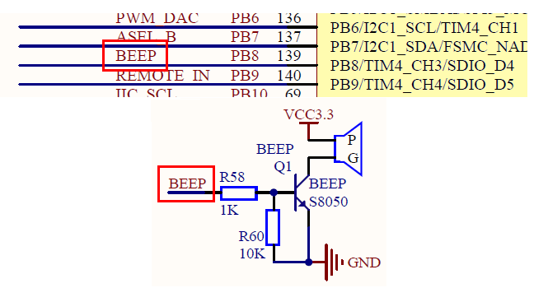
《原子教你玩STM32》系列视频
实验2蜂鸣器实例硬件连接图：
BEEP管脚输出0，三极管不导通，蜂鸣器关闭
BEEP管脚输出1，三极管导通， 蜂鸣器鸣叫。
广州星翼电子 官方淘宝店:http://eboard.taobao.com 技术支持论坛:www.openedv.com
Notes:
ALIENTEK

Slide 26

《原子教你玩STM32》系列视频
库函数实现实验2蜂鸣器实例：
int main(void)
{
GPIO_InitTypeDef GPIO_InitStructure;
delay_init();
RCC_APB2PeriphClockCmd(RCC_APB2Periph_GPIOB, ENABLE); //使能GPIOB端口时钟
GPIO_InitStructure.GPIO_Pin = GPIO_Pin_8; //BEEP-->PB.8 端口配置
GPIO_InitStructure.GPIO_Mode = GPIO_Mode_Out_PP; //推挽输出
GPIO_InitStructure.GPIO_Speed = GPIO_Speed_50MHz; //速度为50MHz
GPIO_Init(GPIOB, &GPIO_InitStructure); //根据参数初始化GPIOB.8
GPIO_ResetBits(GPIOB,GPIO_Pin_8);//输出0，关闭蜂鸣器输出
while(1)
{
//GPIO_ResetBits(GPIOB,GPIO_Pin_8); //GPIOB.8输出低
BEEP=0;
delay_ms(300);
BEEP=1;
//GPIO_SetBits(GPIOB,GPIO_Pin_8); //GPIOB.8输出高
delay_ms(300);
}
}
广州星翼电子 官方淘宝店:http://eboard.taobao.com 技术支持论坛:www.openedv.com
Notes:
ALIENTEK

Slide 27

《原子教你玩STM32》系列视频
实验3按键输入实例：
key.h
#ifndef __KEY_H
#define __KEY_H
#include "sys.h“
#define KEY0 GPIO_ReadInputDataBit(GPIOE,GPIO_Pin_4)//读取按键0
#define KEY1 GPIO_ReadInputDataBit(GPIOE,GPIO_Pin_3)//读取按键1
#define KEY2 GPIO_ReadInputDataBit(GPIOE,GPIO_Pin_2)//读取按键2
#define KEY3 GPIO_ReadInputDataBit(GPIOA,GPIO_Pin_0)//读取按键3(WK_UP)
#define KEY_UP 4
#define KEY_LEFT 3
#define KEY_DOWN 2
#define KEY_RIGHT 1
void KEY_Init(void);//IO初始化
u8 KEY_Scan(u8); //按键扫描函数
#endif
广州星翼电子 官方淘宝店:http://eboard.taobao.com 技术支持论坛:www.openedv.com
Notes:
ALIENTEK

Slide 28

《原子教你玩STM32》系列视频
key.c
void KEY_Init(void) //IO初始化
{
GPIO_InitTypeDef GPIO_InitStructure;
//初始化KEY0-->GPIOA.13,KEY1-->GPIOA.15 上拉输入
RCC_APB2PeriphClockCmd(RCC_APB2Periph_GPIOA|RCC_APB2Periph_GPIOE,ENABLE);//使能时钟
GPIO_InitStructure.GPIO_Pin = GPIO_Pin_2|GPIO_Pin_3|GPIO_Pin_4;//PE2~4
GPIO_InitStructure.GPIO_Mode = GPIO_Mode_IPU; //设置成上拉输入
GPIO_Init(GPIOE, &GPIO_InitStructure);//初始化GPIOE2,3,4
GPIO_InitStructure.GPIO_Pin = GPIO_Pin_0;初始化 WK_UP-->GPIOA.0 下拉输入
GPIO_InitStructure.GPIO_Mode = GPIO_Mode_IPD; //PA0设置成输入，默认下拉
GPIO_Init(GPIOA, &GPIO_InitStructure);//初始化GPIOA.0
}
u8 KEY_Scan(u8 mode)
{ static u8 key_up=1;//按键按松开标志
if(mode)key_up=1; //支持连按
if(key_up&&(KEY0==0||KEY1==0||KEY2==0||KEY3==1))
{
delay_ms(10);//去抖动
key_up=0;
if(KEY0==0)return KEY_RIGHT;
else if(KEY1==0)return KEY_DOWN;
else if(KEY2==0)return KEY_LEFT;
else if(KEY3==1)return KEY_UP;
}else if(KEY0==1&&KEY1==1&&KEY2==1&&KEY3==0)key_up=1;
return 0;// 无按键按下
}
广州星翼电子 官方淘宝店:http://eboard.taobao.com 技术支持论坛:www.openedv.com
Notes:
ALIENTEK

Slide 29

《原子教你玩STM32》系列视频
main.c
int main(void)
{
u8 t;
delay_init(); //延时函数初始化
LED_Init(); //LED端口初始化
KEY_Init(); //初始化与按键连接的硬件接口
BEEP_Init(); //初始化蜂鸣器端口
LED0=0; //先点亮红灯
while(1) {
t=KEY_Scan(0); //得到键值
if(t) {
switch(t) {
case KEY_UP: //控制蜂鸣器
BEEP=!BEEP;
break;
case KEY_LEFT: //控制LED0翻转
LED0=!LED0;
break;
case KEY_DOWN: //控制LED1翻转
LED1=!LED1;
break;
case KEY_RIGHT: //同时控制LED0,LED1翻转
LED0=!LED0;
LED1=!LED1;
break;
}
}else delay_ms(10);
}
}
广州星翼电子 官方淘宝店:http://eboard.taobao.com 技术支持论坛:www.openedv.com
Notes:
ALIENTEK

